Slide 1

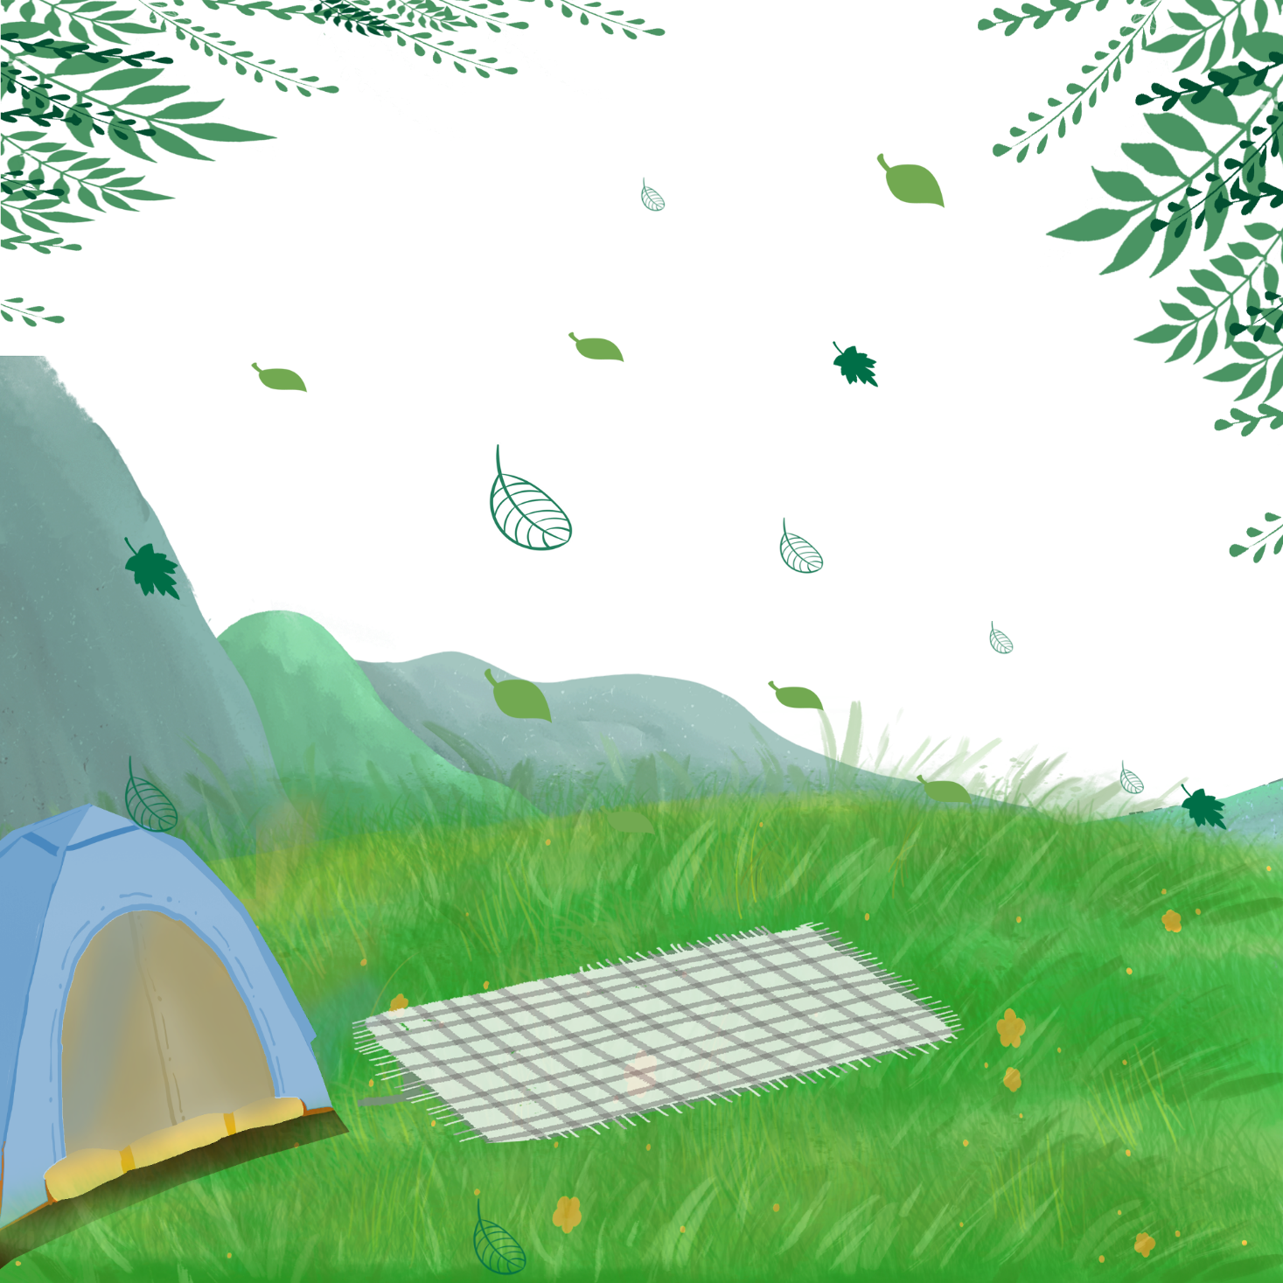


Khởi động

Slide 2
1.Hãy giới thiệu về một đồ vật có nhiều kỉ niệm với em?

Slide 3
Tả đặc điểm nổi bật về một đồ chơi của em.

Slide 4
Nêu công dụng của 1 đồ chơi mà em yêu thích

Slide 5
* Nói từ 3 - 4 câu về một đồ chơi của em.

Slide 6
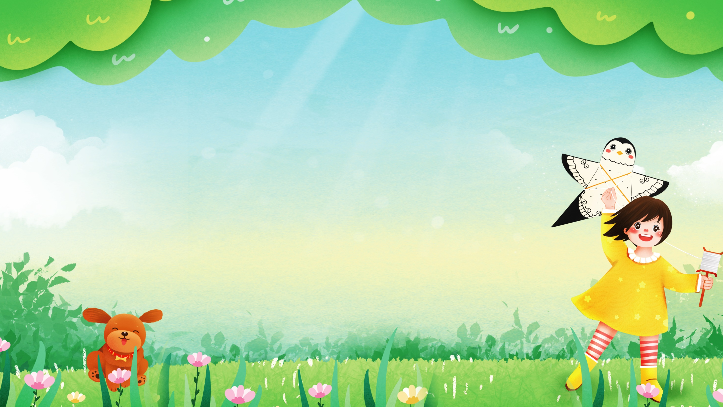


Thứ năm, ngày … tháng … năm 2022
Bài 26- Luyện tập 2
Viết đoạn văn nêu lí do thích hay không thích về một nhân vật

Slide 7
YÊU CẦU CẦN ĐẠT
- Biết kể tên một số câu chuyện đã đọc hay đã nghe. Nắm được nội dung câu chuyện đã đọc và câu chuyện bạn kể.
- Hiểu được nhân vật mà bạn thích hay không thích.
- Đọc mở rộng theo yêu cầu.
- Biết viết một đoạn văn nêu được lí do em thích hoặc không thích một nhân vật trong câu chuyện đã đọc hoặc đã nghe.

Slide 9



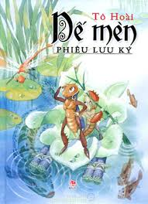

* Bài 1: Kể tên một số câu chuyện em yêu thích.
Thảo luận nhóm 2

Slide 10
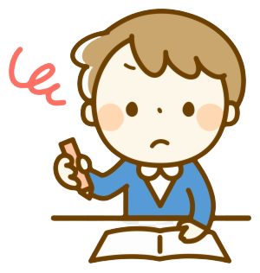

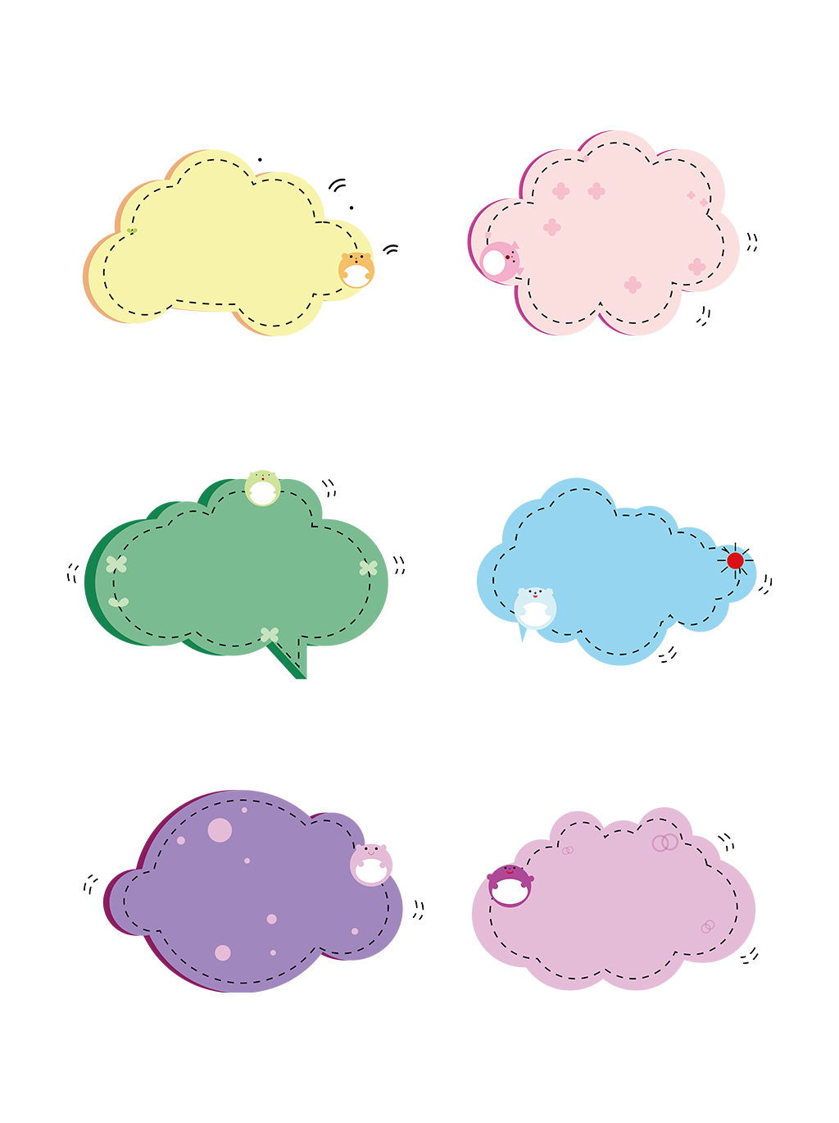
THẢO LUẬN NHÓM ĐÔI
Chia sẻ với bạn câu chuyện mình đã đọc hoặc đã nghe

Slide 11
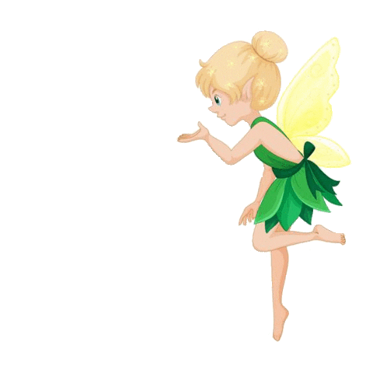
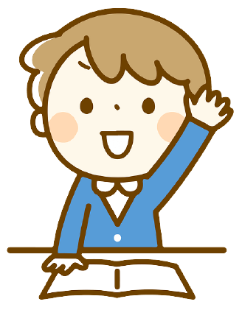

Chia sẻ
Trình bày
Nhận xét

Slide 12
Bài 2. Hỏi- đáp về nhân vật em thích hoặc không thích trong câu chuyện đã đọc hoặc đã nghe
G:
- Em muốn nói về nhân vật nào, trong câu chuyện nào?
Em thích hoặc không thích nhân vật đó ở điểm nào?
( ngoại hình, tính nết, hành động, suy nghĩ, tình cảm, lời nói...)
- Nêu rõ lí do vì sao em thích hoặc không thích điều đó ở nhân vật .

Slide 13
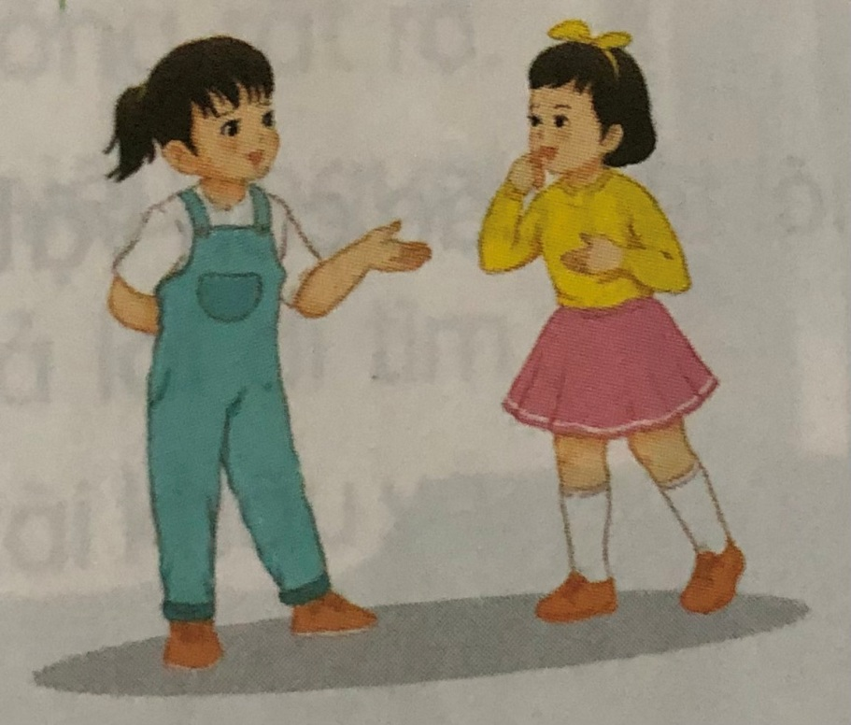
Bài 2. Hỏi- đáp về nhân vật em thích hoặc không thích trong câu chuyện đã đọc hoặc đã nghe
Bạn thích nhân vật nào trong câu chuyện Thạch Sanh? Vì sao?
Tớ thích Thạch Sanh . Thạch Sanh là người hiền lành, có tình có nghĩa, sẵn sàng giúp người gặp hoạn nạn

Slide 14


* Bài 3. Viết 2 - 3 câu nêu lí do em thích hoặc không thích nhân vật trong câu chuyện đã đọc hoặc đã nghe.
1. Dịp nghỉ hè vừa qua em đã được đọc câu chuyện Tấm Cám. Trong câu chuyện này em thích nhất là nhân vật Tấm. Cô là một cô gái hiền lành, dịu dàng và chăm chỉ trong lao động. Mặc dù bị cô em Cám ghét bỏ, nhiều lần hãm hại nhưng Tấm vẫn luôn luôn thương yêu em.
2. Em đã được nghe bà kể câu chuyện Sự tích vú sữa. Trong câu chuyện này em không thích nhận vật người con. Cậu là một đứa trẻ hư, chưa biết thương yêu, quan tâm chăm sóc mẹ. Cậu bé đã có những việc làm để mẹ phải buồn lòng và lo âu.

Slide 15
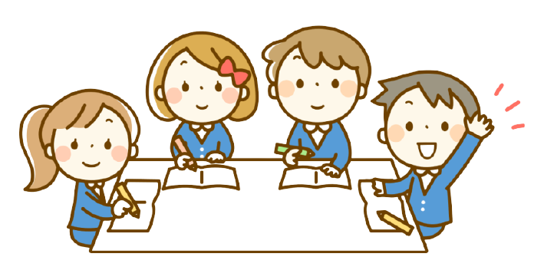
* Vận dụng: Tìm đọc câu chuyện, bài văn, bài thơ,.. về một nghề nghiệp hoặc công việc nào đó.
Ví dụ:
Bài hát trồng cây
Ai trồng cây
Người đó có tiếng hát
Trên vòm cây
Chim hót lời mê say
Ai trồng cây
Người đó có ngọn gió
Rung cành cây
Hoa lá đùa lay lay
Ai trồng cây
Người đó đó có bóng mát
Trong vòm cây
Quên nắng xa đường dài
Ai trồng cây
Người đó có hạnh phúc
Mong chờ cây
Mau lớn lên từng ngày
Ai trồng cây ...
Em trồng cây ...
Em trồng cây ...
( Bế Kiên Quốc)

Slide 16
Chia sẻ
Trình bày
Nhận xét

Slide 17
Bài 3.

Slide 21
THẢO LUẬN NHÓM 4
Thiết kế bởi: Hương Thảo: https://www.facebook.com/huongthaoGADT

Slide 22
Chia sẻ
Trình bày
Nhận xét

Slide 23

TẠM BIỆT VÀ HẸN GẶP LẠI

